Slide 1
第9章 PDO方式操作数据库

Slide 2



最近的苦恼
为中国移动做了电话号码管理系统
移动使用MySQL数据库
联通也希望做一套一样的系统
但是联通使用的是SQL Server
电信也想要这套系统
电信使用Oracle数据库

Slide 3





思考
我们的程序可移植性如何？
PHP程序

Slide 4
问题
如何实现一套程序可以使用不同的数据库服务器？
PDO（ PHP Data Object ）可以帮我们实现

Slide 5
本节内容
PDO简介
安装PDO扩展
使用PDO
连接数据库
执行数据库查询

Slide 6
本节内容
PDO简介
安装PDO扩展
使用PDO
连接数据库
执行数据库查询

Slide 7

PDO简介
PDO：PHP Data Object
PDO定义了轻量级，统一的数据库访问接口。提供数据访问抽象层，这意味着不管使用哪个数据库，都使用相同的数据查询和获取数据的函数。
PDO的目标
通过PHP脚本提供可选的较大程度的抽象/兼容性
提供一种轻型、清晰、方便的API

Slide 8
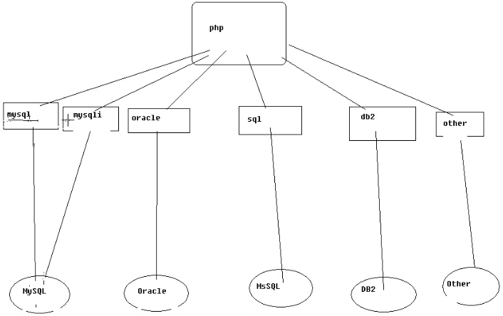
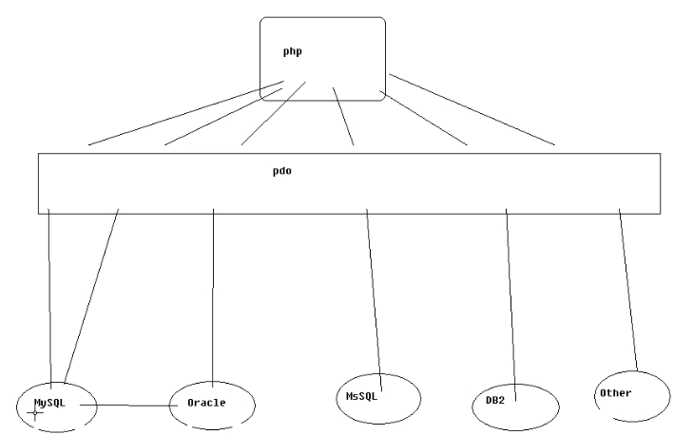
PDO简介

Slide 9
PDO简介
PECL（PHP Extension Community Library）
PHP的扩展库，提供了一系列已知的扩展库，由C语言等其他语言编写而成，多数以Dll（动态链接库）的形式体现
PDO，PECL中的一个扩展
PDO和PHP的版本
自PHP5.1版本开始包含在PHP的程序包中

Slide 10
PDO简介
只依靠PDO扩展本身不能执行任何数据库函数，还需要使用到针对特定数据库的PDO驱动
这些PDO驱动同PDO扩展一样也是PECL的一部分，以DLL文件的形式存在PHP的扩展目录中

Slide 11
本节内容
PDO简介
安装PDO扩展
使用PDO
连接数据库
执行数据库查询

Slide 12
安装PDO
确认PDO扩展及特定数据库的PDO驱动存在PHP的扩展文件目录中
配置PHP.ini，启用PDO扩展
extension=php_pdo.dll
extension=php_pdo_mssql.dll
extension=php_pdo_mysql.dll
extension=php_pdo_pgsql.dll

Slide 13
本节内容
PDO简介
安装PDO扩展
使用PDO
连接数据库
执行数据库查询

Slide 14
使用PDO连接数据库
连接数据库是通过创建PDO基类的实例而建立的
$dbc = new PDO(DSN , dbuser , dbpwd);
构造方法的参数
DSN ： 数据源名称
dbuser： 数据库用户
dbpwd： 数据库密码

Slide 15

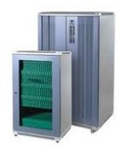


使用PDO连接数据库
PDO使用DSN进行数据库连接和选择数据库。
DSN：Data Source Name，数据源名称。
PDO中的DSN格式：
dbtype：host = hostName ; dbname = dbname
Database
DSN
c9_1.php

Slide 16
执行查询
有返回结果的查询：SELECT、SHOW
PDO::query(string $sqlStatement)
参数：要执行查询的SQL语句
返回值：PDOStatement对象
处理返回结果
PDOStatement::fetch() ： 从查询结果中获取一条记录
PDOStatement::fetchAll()： 从查询结果中获取所有记录
PDOStatement::fetchColumn()： 获取第一条记录的某个字段
PDOStatement:: rowCount()：获取查询结果中的行数

Slide 17
执行查询
没有返回结果的查询：INSERT、UPDATE、DELETE
PDO::exec(string $sqlStatement)
参数：执行无返回结果的查询语句
返回值：当前操作影响的列数
获取插入操作后，新插入数据的主键自增字段的值
PDO::lastInsertId()

Slide 18
释放数据库连接
释放PDO方式的数据库连接资源
将PDO对象置为空
$dbc = null;

Slide 19
数据库抽象层
我们的程序
PDO::query()
PDO：提供了数据库抽象层
我们的程序
mysql_connect
mysql_query
…
数据库抽象层
mysql_connect
OR
mssql_connect
MySQL
MSSQL
MySQL

Slide 20
内容回顾
pdo解决的问题？
pdo连接数据库?
执行查询（有返回结果的查询）
获取一条记录？
获取所有记录？
获取第一条记录的某个字段
获取查询结果的行数
执行查询（无返回结果的查询）
获取新插入数据的主键自增字字段的值
释放PDO方式的数据库连接

Slide 21
练习：使用pdo形式完善实例Users
各文件代表含义如下：
db.config.php：数据库配置文件
register.php：注册页
userList.php：用户列表页
deleteUser.php：删除用户页
viewUSer.php：查看用户详情页

Slide 22
练习：使用pdo形式完善实例Users
补全代码顺序：
1、db.config.php
2、 userList.php
3、viewUser.php
4、register.php
5、editUser.php
6、userDelete.php

